Slide 1
Európa építése
helyi képviselőkkel
Uniós ügyekkel foglalkozó helyi önkormányzati képviselők hálózata, akik a közös munka által elősegítik az uniós kérdésekkel kapcsolatos tájékoztatást
Európa építése helyi képviselőkkel

Slide 2
Miről szól
az „Európa építése helyi képviselőkkel” projekt?
Európa építése helyi képviselőkkel

Slide 3
Az „Európa építése helyi képviselőkkel” elnevezésű uniós projekt azon az elven alapul, miszerint az EU-val kapcsolatos tájékoztatás az uniós intézmények és a tagállamok önkormányzatainak közös felelőssége, és ennek már helyi szinten meg kell valósulnia.
Miről szól „Az Európa építése helyi képviselőkkel” project”?
Európa építése helyi képviselőkkel

Slide 4
Arra bátorítunk minden helyi önkormányzatot, különösen a kisebb, vagyis 100 000-nél alacsonyabb népességű önkormányzatokat és azokat, amelyekhez kevésbé jutnak el az uniós tájékoztató tevékenységek, hogy jelentkezzenek a hálózatba és váljanak tagokká.
Kik csatlakozhatnak a projekthez?
Európa építése helyi képviselőkkel

Slide 5
A hálózathoz való csatlakozás: a regisztrációs folyamat
Európa építése helyi képviselőkkel

Slide 6
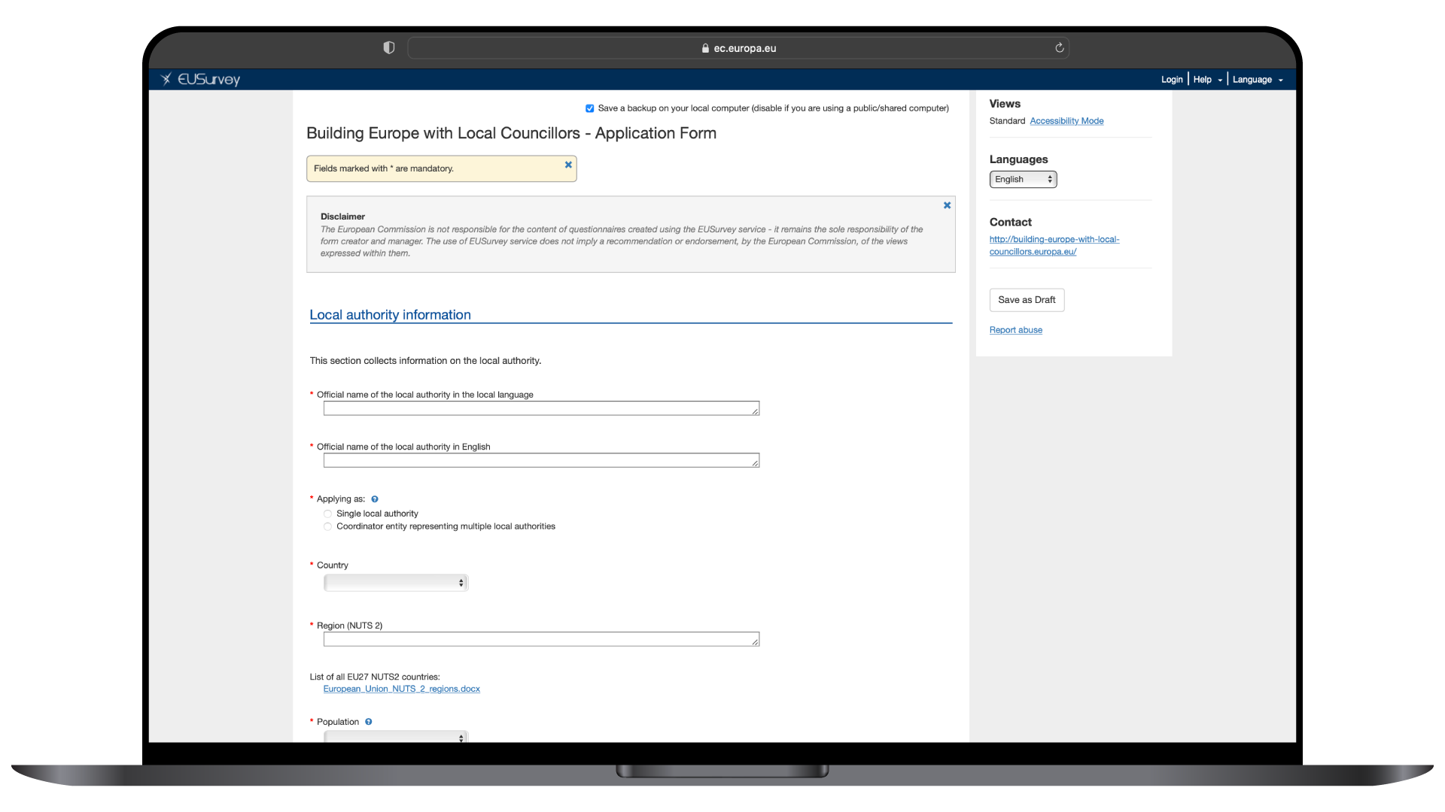
A jelentkezéshez a helyi önkormányzatnak ki kell töltenie egy jelentkezési lapot, amelyen fel kell tüntetnie annak a helyi önkormányzati képviselőnek a nevét, akit kiválasztott, hogy a hálózat tagja legyen.
A hálózathoz való csatlakozás: a regisztrációs folyamat
Európa építése helyi képviselőkkel

Slide 7
To apply, the local authority needs to fill in an application form indicating the name of the local councillor designated to become a network member.
How to join the network – the registration process
Building Europe with Local Councillors

Slide 8
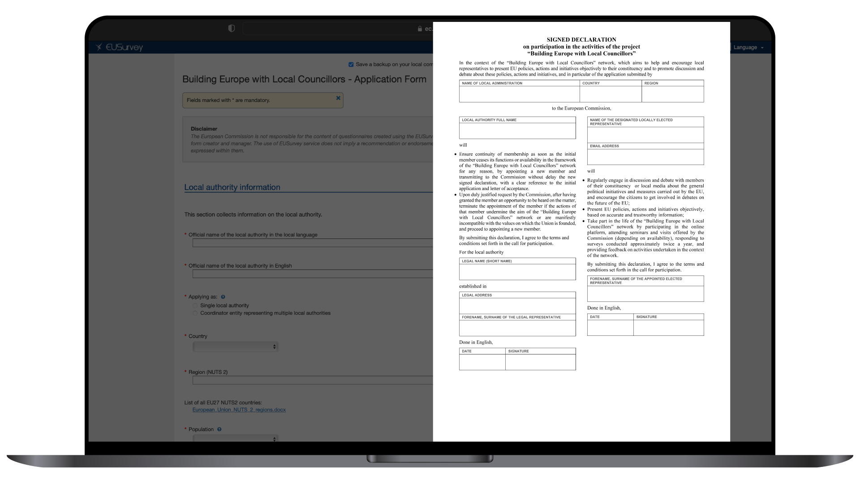
Az online jelentkezési lapot egy aláírt nyilatkozat kíséri, amelyben az aláíró felek kifejezik az EU-val kapcsolatos helyi tájékoztatásban való részvétel iránti érdeklődésüket és elkötelezettségüket. A nyilatkozatot a helyi önkormányzat jogi képviselőjének és a kijelölt helyi önkormányzati képviselőnek egyaránt alá kell írnia.
A hálózathoz való csatlakozás: a regisztrációs folyamat
Európa építése helyi képviselőkkel

Slide 9
The online application form is accompanied by a signed declaration which expresses the interest and commitment of the signatories in communicating Europe on the ground. This declaration needs to be signed by both the local authority’s legal representative, and the designated local councillor.
How to join the network – the registration process
Building Europe with Local Councillors

Slide 10
A helyi önkormányzat a Bizottság partnere az EU-val kapcsolatos helyi tájékoztatásban A helyi önkormányzat által kinevezett helyileg megválasztott képviselő az „Európa építése helyi képviselőkkel” hálózat tagja
A hálózat működése
Európa építése helyi képviselőkkel

Slide 11
A hálózatban való részvétel 5 fő előnye
Európa építése helyi képviselőkkel

Slide 12
A hálózatban való részvétel 5 fő előnye
Kiváltságos hozzáférés hivatalos uniós kommunikációs forrásokhoz az adott ország hivatalos nyelvén, továbbá hozzáférés olyan kommunikációs segédeszközökhöz, online és fizikai szemináriumokhoz és más információs forrásokhoz, amelyek lehetővé teszik a tagok számára az állampolgárokkal folytatott, uniós kérdésekről szóló eszmecserét.
Lehetőség az Európai Bizottság brüsszeli Látogatóközpontjának kiváltságos meglátogatására fizikai vagy digitális formában, amelyre lehetőség szerint az adott személy anyanyelvén kerül sor.
Az erre a célra létrehozott platformnak köszönhetően egy olyan aktív hálózathoz való hozzáférés, ahol kapcsolatba léphetnek a hálózat többi tagjával.
Az adott tag hálózati tevékenységének uniós szintű láthatósága.
Kiváltságos hozzáférés számos uniós tájékoztatási hálózathoz, beleértve a több mint 420 EUROPE DIRECT központot, amelyek szinte minden uniós régióban elérhetők.
Európa építése helyi képviselőkkel

Slide 13
Specifikus felmérés
Európa építése helyi képviselőkkel

Slide 14
Felmérésünk lehetőséget biztosít arra, hogy megadja számunkra azokat a témákat, amelyek a legrelevánsabbak a választókörzetével folytatott kommunikáció során. Az uniós felmérés kitöltését követően lehetősége nyílik arra, hogy: - a megadott témákban uniós tájékoztató anyagokat kapjon; - részt vegyen online szemináriumokon; - az uniós intézményekben részt vegyen anyanyelvén vezetett látogatásokon. A felmérés URL-címe: https://ec.europa.eu/eusurvey/runner/BELC-specific-survey
Specifikus felmérés
Európa építése helyi képviselőkkel

Slide 15
Partnerség a Régiók Bizottságával
Európa építése helyi képviselőkkel

Slide 16
Partnerség a Régiók Bizottságával
Az „Európa építése helyi képviselőkkel” hálózat szorosan együttműködik a Régiók Európai Bizottsága által létrehozott Uniós ügyekkel foglalkozó regionális és helyi önkormányzati képviselők európai hálózatával.
A Régiók Európai Bizottsága (RB) által 2021-ben létrehozott Uniós ügyekkel foglalkozó regionális és helyi önkormányzati képviselők európai hálózata által meghatározott bizonyos célkitűzések megegyeznek a mi hálózatunk céljaival: ilyen például a helyi önkormányzati képviselők uniós szakpolitikákkal kapcsolatos ismereteinek bővítése és az EU-val kapcsolatos tevékenységeik támogatása.
Míg hálózatunk főként az állampolgárokkal való kommunikációra összpontosít, addig a Régiók Bizottsága által létrehozott hálózat célja az, hogy összekapcsolja a Régiók Bizottságához tartozó tagok munkáját.
Ön mindkét hálózatnak tagja lehet!
Európa építése helyi képviselőkkel

Slide 17
Milyen feladataik vannak a hálózat tagjainak?
Európa építése helyi képviselőkkel

Slide 18
Milyen feladataik vannak a hálózat tagjainak?
Részt venni az EU által végrehajtott általános politikai kezdeményezésekről és intézkedésekről szóló, a választókerületük tagjaival és a helyi média képviselőivel folytatott vitákban.
Objektív módon, pontos és megbízható forrásból származó információk alapján bemutatni az uniós szakpolitikákat, tevékenységeket és kezdeményezéseket.
Aktív tagként közreműködni a hálózat tevékenységeiben, például részt venni az évente általában kétszer végzett felmérésekben.
Európa építése helyi képviselőkkel

Slide 19
A hálózathoz való csatlakozás: mi történik ezután?
Európa építése helyi képviselőkkel

Slide 20
A hálózathoz való csatlakozás: mi történik ezután?
Miután elfogadják a helyi önkormányzat és az általa kinevezett önkormányzati képviselő projektbe való partnerségi és tagsági jelentkezését:
láthatósági anyagokat kapnak annak érdekében, hogy nyilvánosságra hozzák a projektben való részvételüket; ilyen anyagok például a tagoknak küldött kinyomtatható igazolás, illetve a helyi önkormányzatoknak küldött fémlemez és roll-up állvány, amelyeket kihelyezhetnek nyilvános helyekre
projekttagokként felkerülnek a nyilvános internetes listára
hozzáférést kapnak az online tájékoztató platformhoz
e-mailen keresztül segédanyagokat és híreket kapnak a projekttevékenységekkel kapcsolatban
A helyi önkormányzati képviselők ezenkívül kitöltenek egy igényfelmérő kérdőívet, amelyben az érdeklődési köreik és a tájékoztatási igényeik felől érdeklődünk. Továbbá meghívást kapnak az érdeklődési köreikhez és tájékoztatási igényeikhez kapcsolódó online és fizikai tájékoztató megbeszélésekre is.
Európa építése helyi képviselőkkel

Slide 21
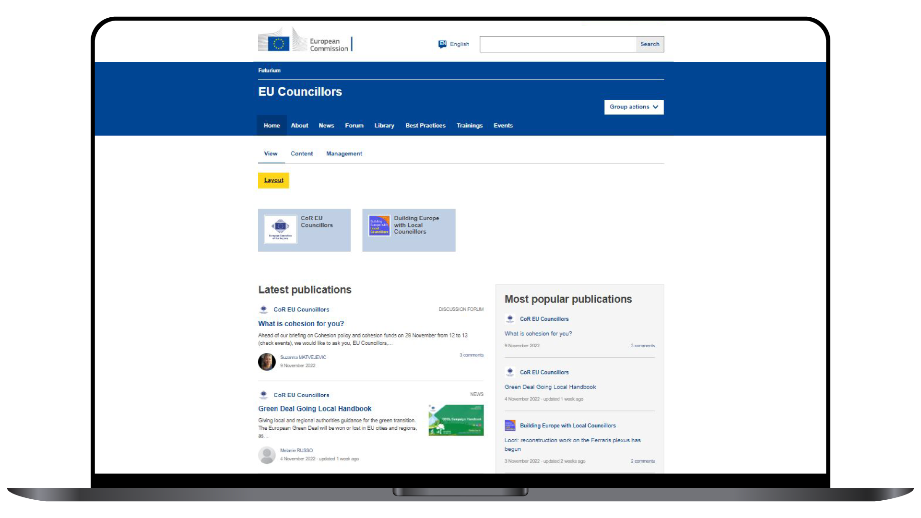
Az Európa építése helyi képviselőkkel hálózat tagjai számára fenntartott online kommunikációs platform az Európai Bizottság Futurium nevű platformján található (https://futurium.ec.europa.eu/en?language=hu). A tagoknak regisztrálniuk kell az EU Login weboldalon a platformhoz való hozzáférés érdekében.
A hálózathoz való csatlakozás: mi történik ezután?
Európa építése helyi képviselőkkel

Slide 22
The online communication platform for the members of Building Europe with Local Councillors is hosted on the European Commission Futurium platform (https://futurium.ec.europa.eu). Members will need to register to EU login to receive access to the platform.
Joining the network what happens next?
Building Europe with Local Councillors

Slide 23
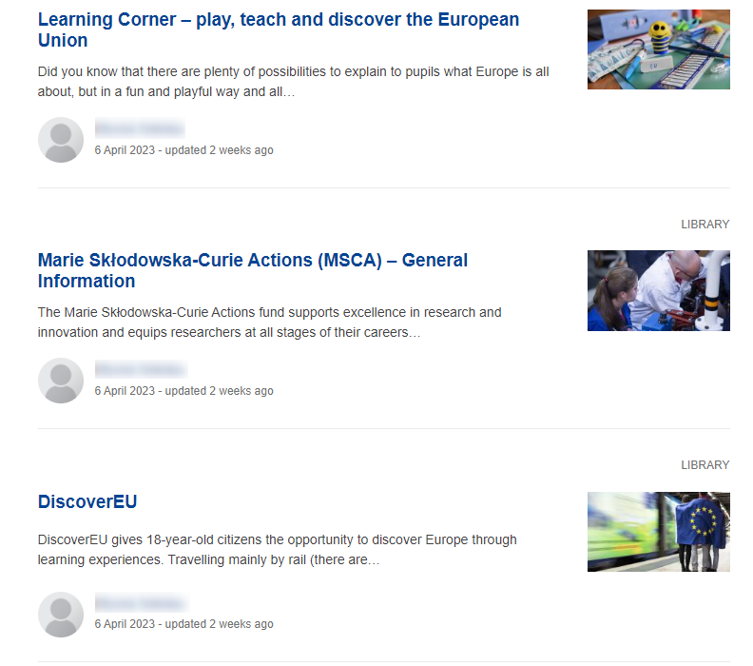
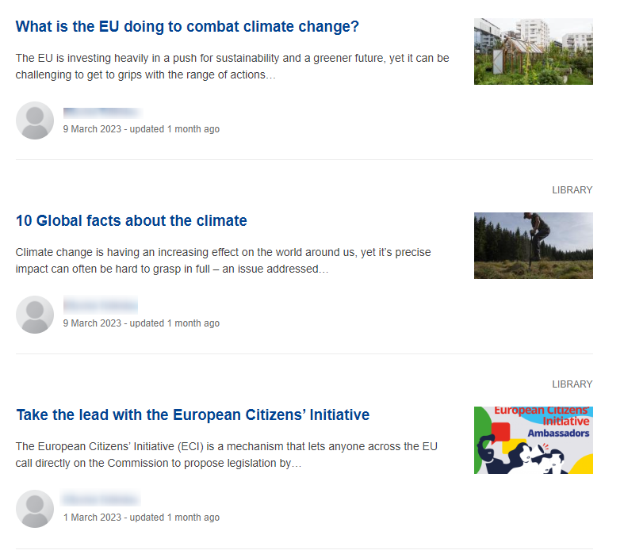
A tagok online kommunikációs platformja
Európa építése helyi képviselők csoportjával
Európa építése helyi képviselőkkel

Slide 24
A tagok online kommunikációs platformja
Milyen tartalmak állnak rendelkezésre a platformon?
Olyan információk, amelyek összhangban vannak a tagok által az igényfelmérő kérdőíven megadott érdeklődési körökkel és tájékoztatási igényekkel
Vitafórum, amelynek keretében a tagok tanulhatnak egymástól és megoszthatják a tapasztalataikat
Gondosan kiválasztott tájékoztató jellegű anyagok
Fizikai és online események időpontjait tartalmazó naptár
Egy közös csoport, amelyben részt vesznek a Régiók Bizottsága által létrehozott Helyi és regionális önkormányzati képviselők elnevezésű hálózat tagjai is (lásd a következő diát)
Európa építése helyi képviselőkkel

Slide 25
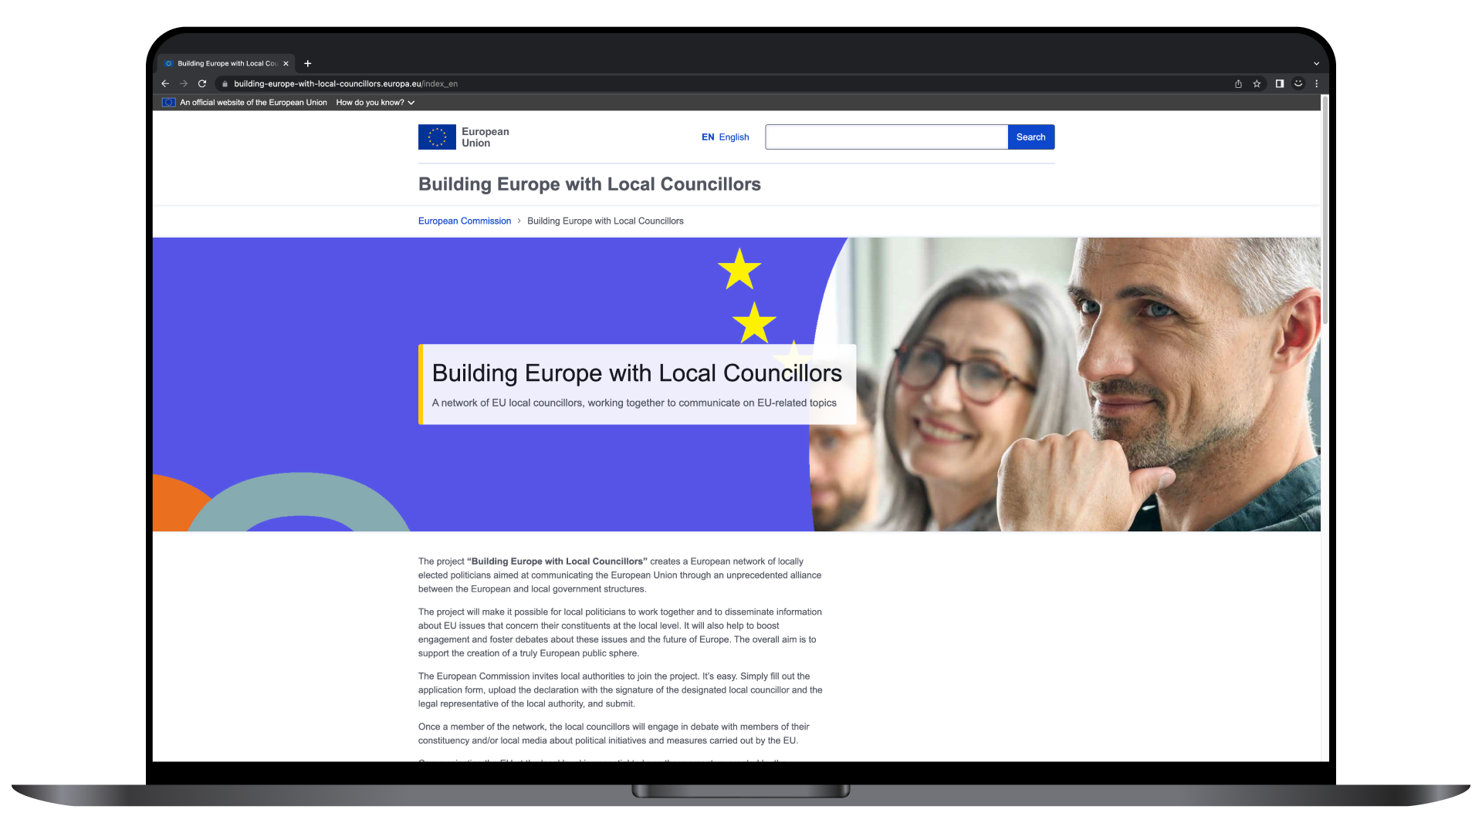
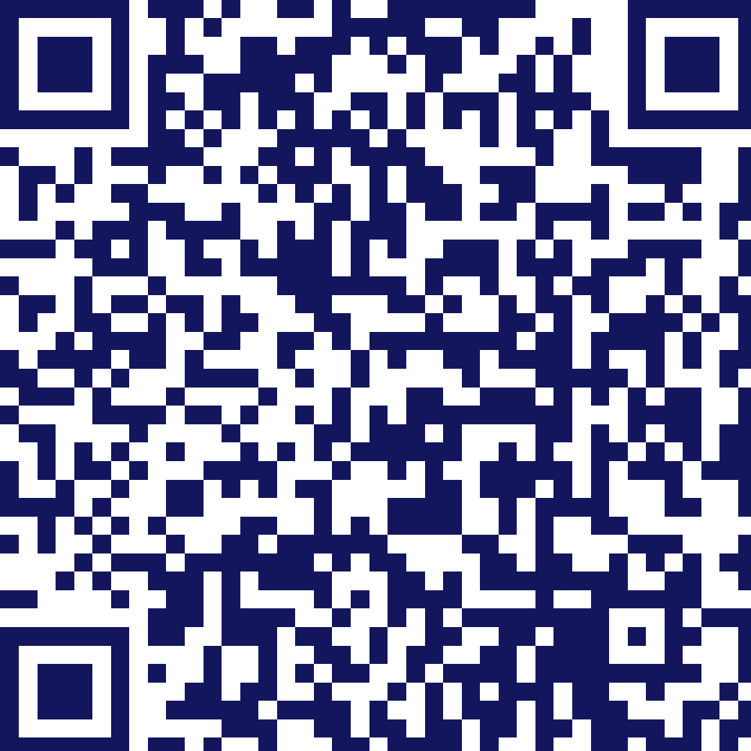
building-europe-with-local-councillors.europa.eu
A Netcompany-Intrasoft szerepe
Európa építése helyi képviselőkkel

Slide 26
Köszönjük a figyelmet!
Európa építése helyi képviselőkkel
Uniós ügyekkel foglalkozó helyi önkormányzati képviselők hálózata, akik együttműködve elősegítik az uniós kérdésekkel kapcsolatos tájékoztatást

